Slide 1

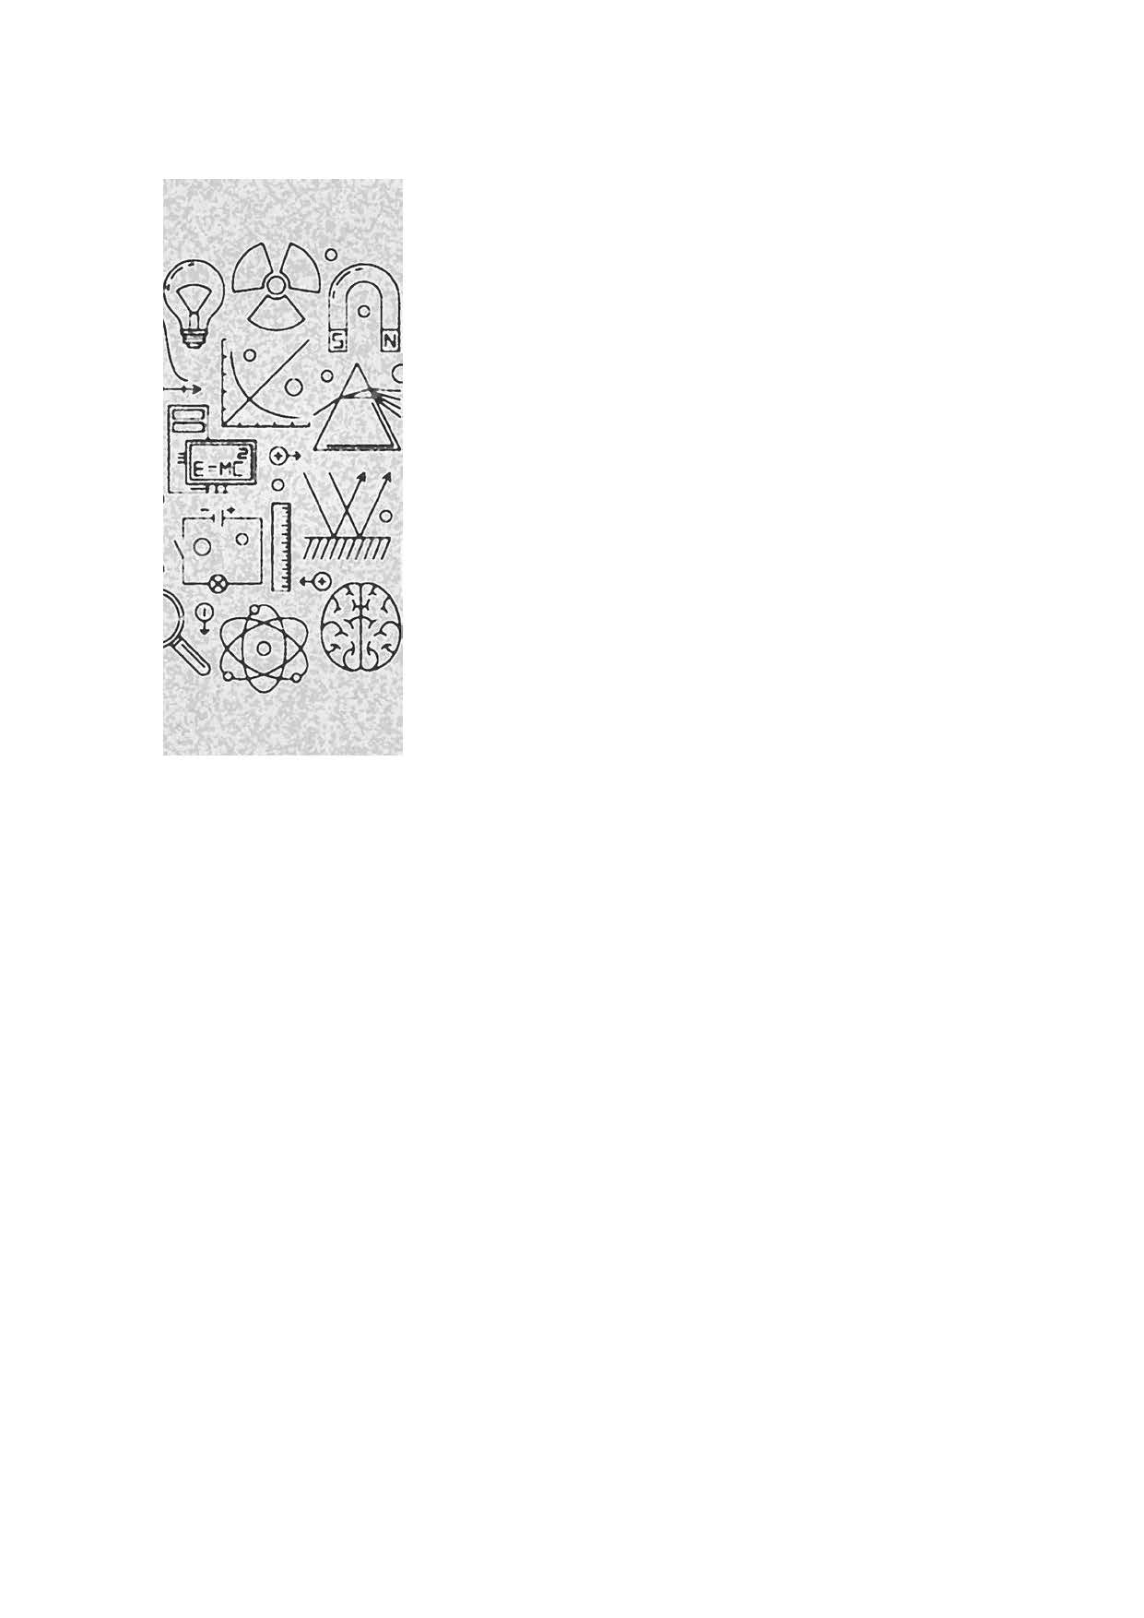
Magnetismo
Departamento de Física
Universidad de Jaén
Campo Magnético
Inducción Electromagnética
Campo Magnético en la materia

Slide 2
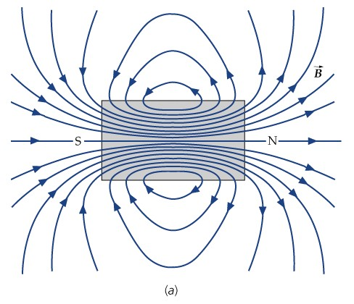
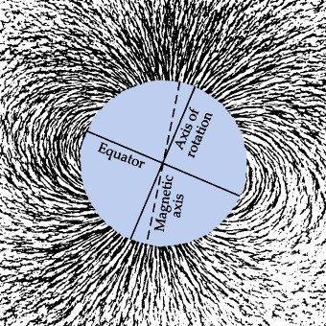
1- Introducción
Magnetismo Natural

Slide 3
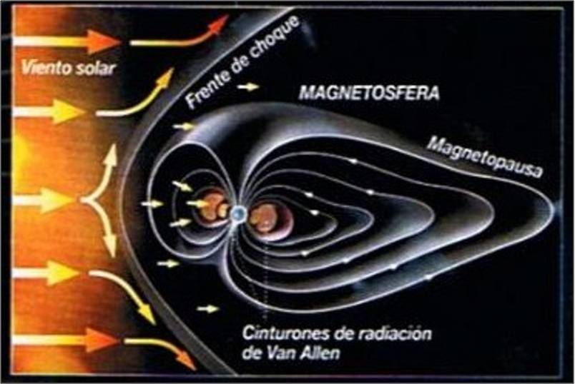
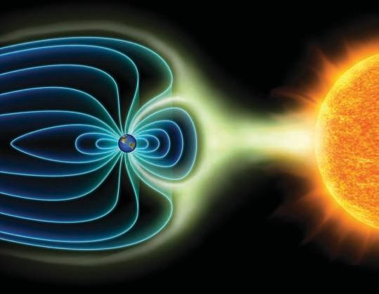
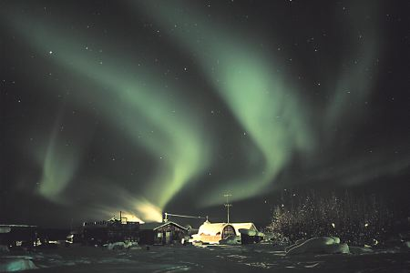


Slide 4
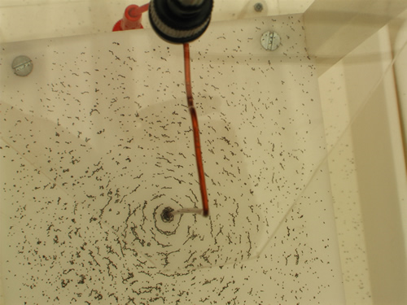
1 - Introducción
Lo que nos interesa ahora realmente son las interacciones entre magnetismo y electricidad:
Oersted (s. XIX) fue el primero en encontrar la relación entre Electricidad y Magnetismo: la intensidad de corriente en un cable desorienta las brújulas cercanas.
Se pueden analizar también otras interacciones:
q , v = 0 ⇒ E ≠ 0; B = 0
q , v ≠ 0 ⇒ E ≠ 0; B ≠ 0
I
I
I
I
Fue Ampère el que enunció que: “la verdadera fuente de campo magnético es la corriente eléctrica”.
vídeo

Slide 5
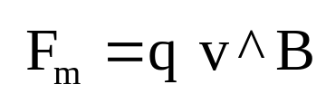
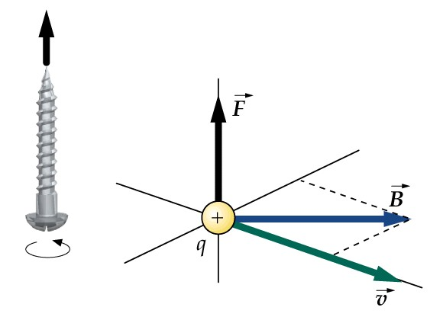
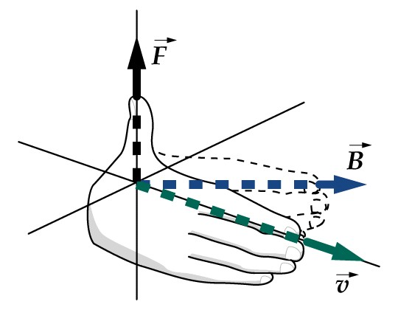
2 - Fuerza Magnética
Fuerza ejercida por un campo magnético sobre una carga en movimiento:
Unidades de B: N s / C m = J s / C m² = V s / m² = Tesla

Slide 6
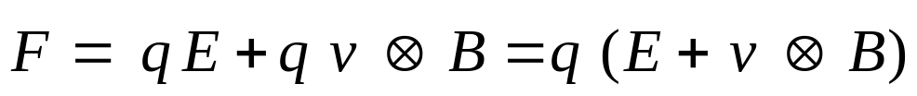
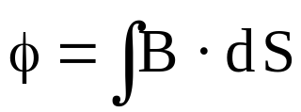
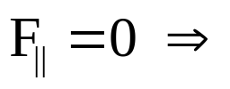



2 - Fuerza Magnética
Si añadimos un campo eléctrico, también se ejercerá fuerza eléctrica, aunque la carga esté en movimiento, Ley de Lorentz:
Definimos también el Flujo Magnético:
Unidades: m² V s / m² = V s = Weber
PROPIEDADES:
1) La fuerza magnética es nula si: v = 0 ó v || B
2) Siempre Fm ⊥ (v y B), por tanto, también a la Trayectoria.

Slide 7
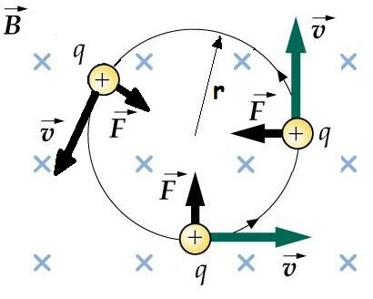
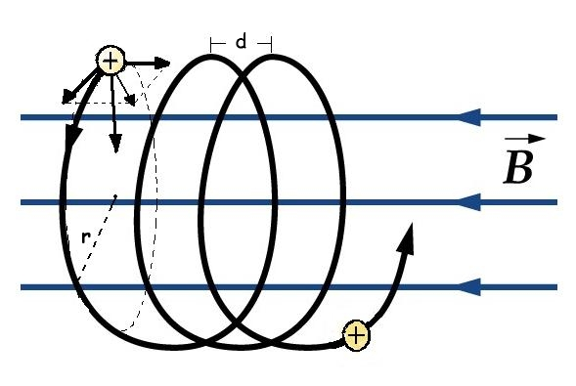




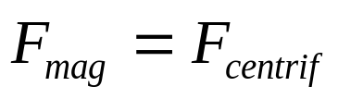
2 - Fuerza Magnética
3) Dado B uniforme, los únicos movimientos posibles son:
Lineal (v || B)
Circular (v ⊥ B)
Helicoidal
Simulación

Slide 8
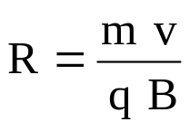
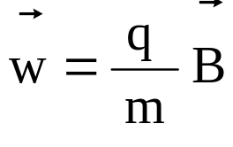
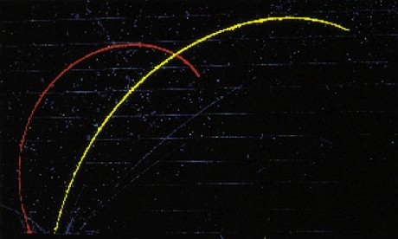
2 - Fuerza Magnética
En el caso de movimiento circular son iguales la fuerza centrifuga y la eléctrica:
  q v B = m v² / R ⇒
Aplicaciones: espectrómetro de masas, aceleradores.
Simulación
Simulación

Slide 9
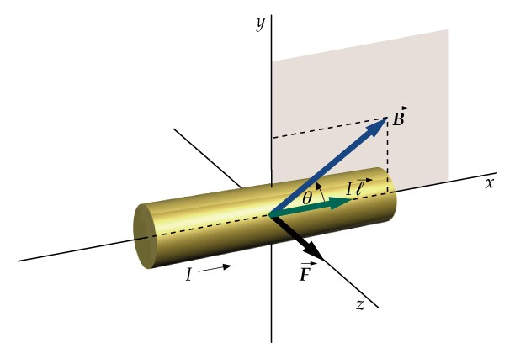


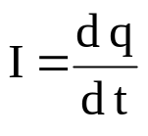
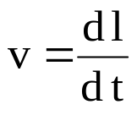
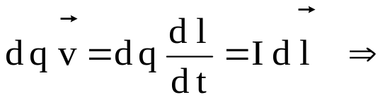

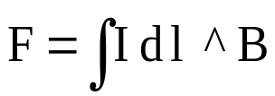

3 – Interacciones entre corrientes
Si en una zona de campo magnético hay un cable por el que circula una intensidad de corriente I, este sufrirá una fuerza magnética.
Tenemos:

Slide 10


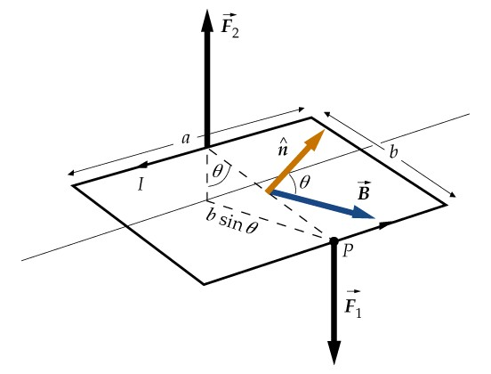






3 – Interacciones entre corrientes
Si consideramos una espira cuadrada dentro de un campo magnético, sobre cada lado se ejercerá una fuerza:

Slide 11
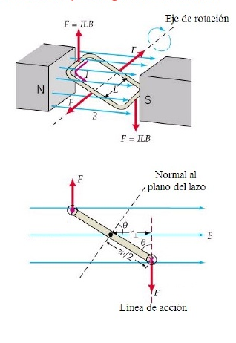
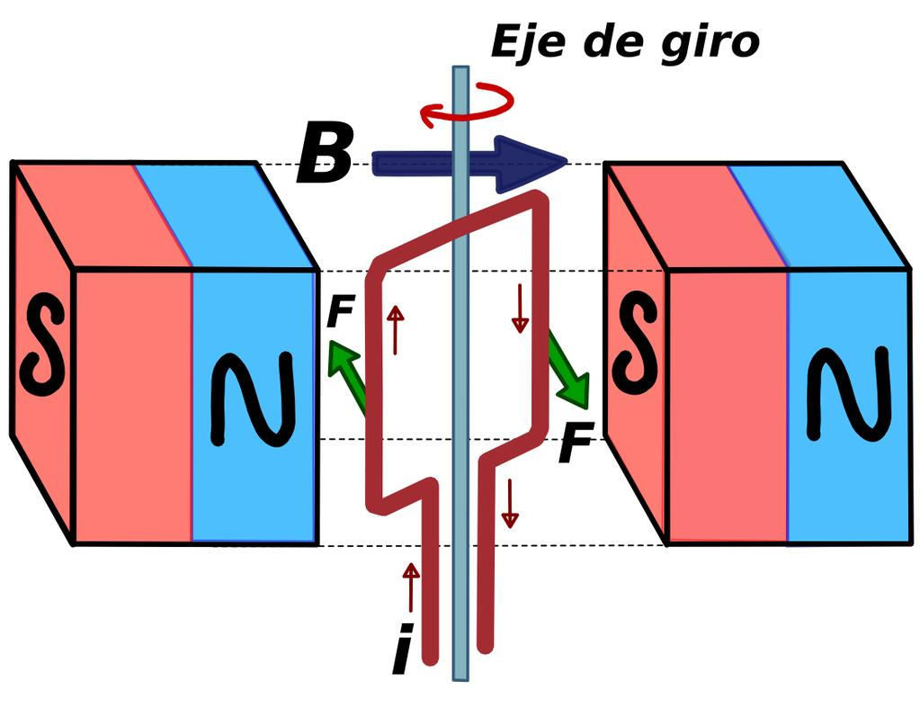
vídeo

Slide 12
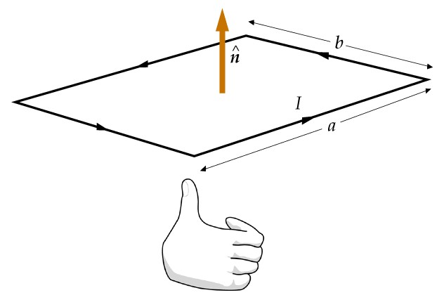


3 – Interacciones entre corrientes
Se define el Momento Dipolar Magnético de una espira, el sentido de m depende de I :
El efecto producido al aplicar un B a una espira es que m y B se alinean:

Slide 13
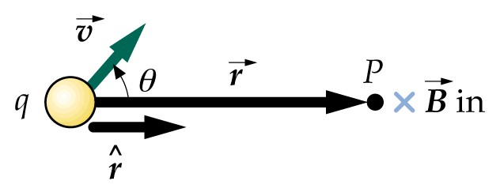
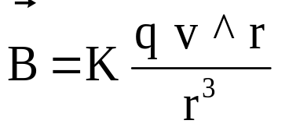
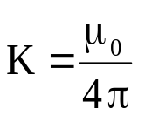
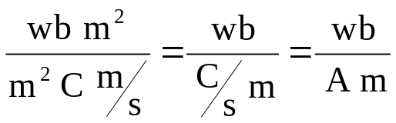
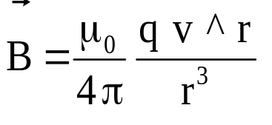
4 – Cálculo de Campo Magnético
A] Para Cargas Puntuales:
Vector Inducción Magnética
μ₀ → Permeabilidad magnética del vacío (4 π ·10⁻⁷)
Ley de Laplace
Unidades:

Slide 14

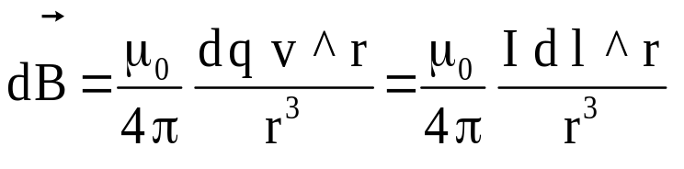
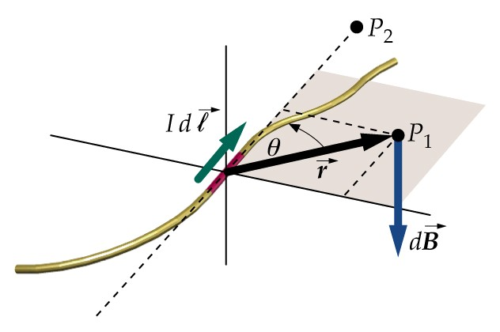
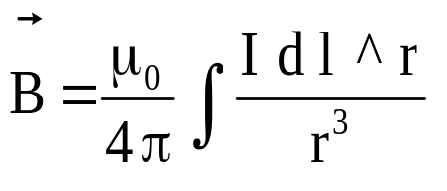
4 – Cálculo de Campo Magnético
B] Para Corrientes: recordando que
Ley de Biort-Savart

Slide 15
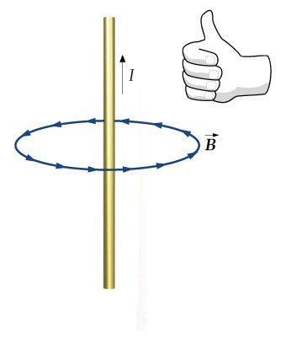
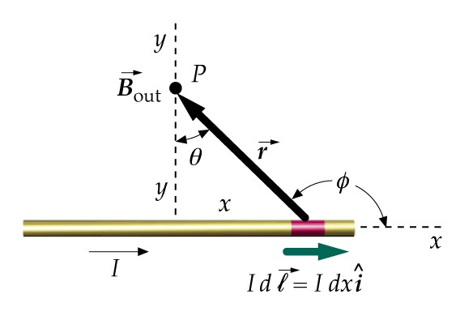
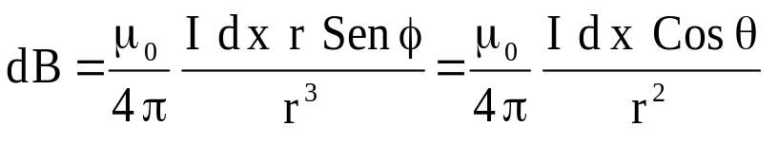
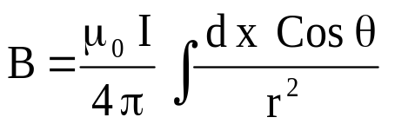
4 – Cálculo de Campo Magnético
Ejemplos:
1) Corriente Rectilínea:
Las líneas de campo son cerradas
no existen fuentes ni sumideros
No es conservativo.
tan θ = x / y → dx = y sec² θ dθ = y (r/y)² dθ = r² dθ / y

Slide 16
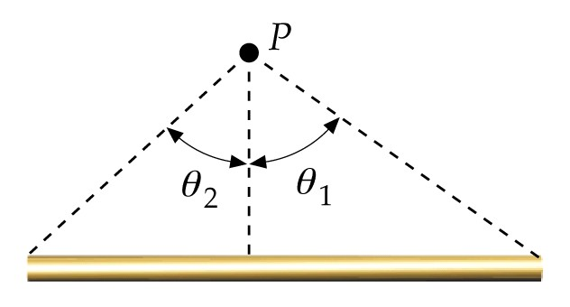
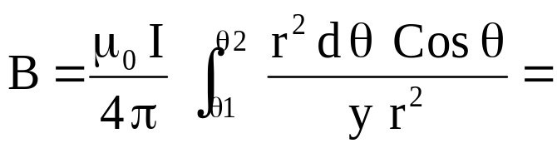
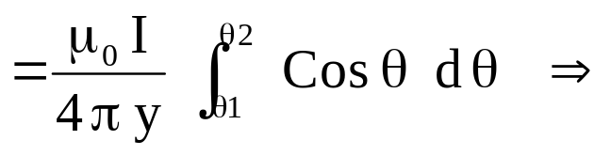
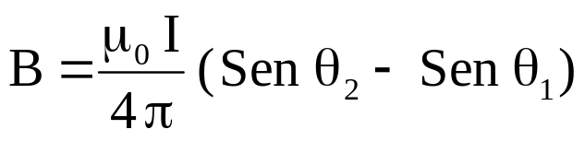
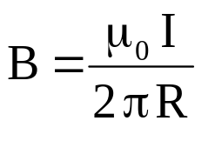
4 – Cálculo de Campo Magnético
Con lo que nos queda:
Para un conductor indefinido: θ₁ = - π/2; θ₂ = π/2;

Slide 17
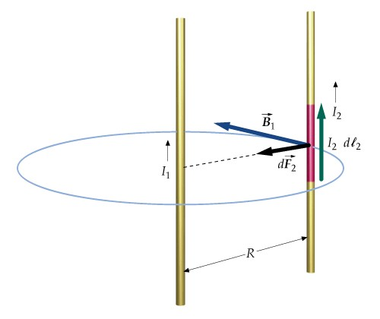
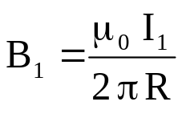

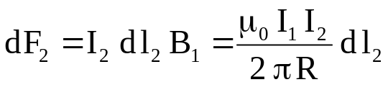
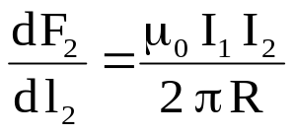
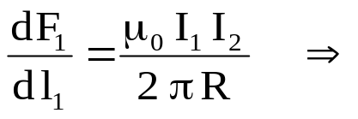


4 – Cálculo de Campo Magnético
2) Interacciones entre Corrientes:
Ídem para el otro:
Amperio:

Slide 18






4 – Cálculo de Campo Magnético
3) Espira Circular:

Slide 19




4 – Cálculo de Campo Magnético
En el centro de la espira r = R:

Slide 20





5 – Ley de Gauss. Ley de Ampère.
En campos conservativos las líneas de campo son abiertas:
El campo Magnético no es conservativo, las líneas de campo son cerradas:
FLUJO CIRCULACIÓN
Podemos, por tanto, usar la circulación como herramienta de cálculo del Campo Magnético. Lo hacemos primero para un conductor rectilíneo indefinido:

Slide 21




5 – Ley de Gauss. Ley de Ampère.
Circulación:
Ley de Ampère

Slide 22







6 – Ejemplos de la Ley de Ampère.
Solenoide Rectilíneo:
dl
D
C
A
B
Aplicamos las Ley de Ampère:
donde n es la densidad de espiras (N/L)

Slide 23





6 – Ejemplos de la Ley de Ampère.
Solenoide Toroidal:
Fuera del solenoide:
En R < a ⇒ B =
En R > b ⇒ B =
0 pues I = 0
0 pues ∑ I_{i} = 0

